Slide 1
TimeXer

Slide 2
Introduction
TimeXer 소개
실험 결과
결론

Slide 3
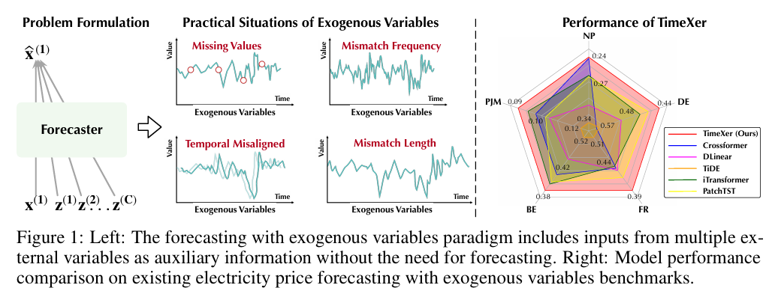
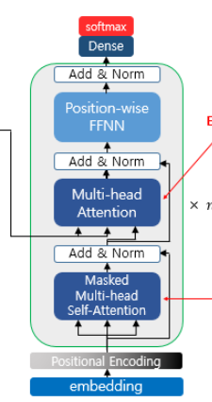
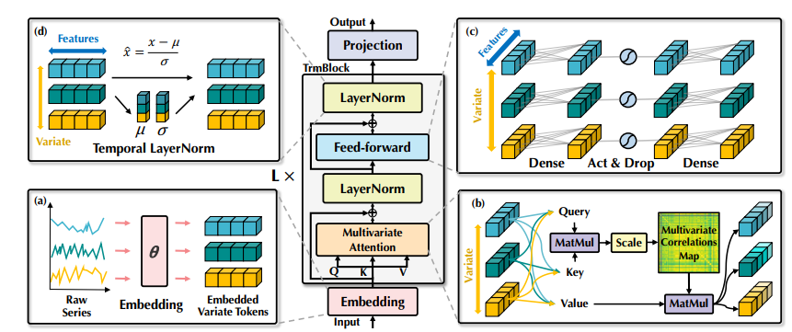
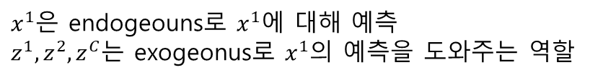
1. Introduction
TSF 모델 예측 시, endogenous만을 고려하는 것은 정확한 예측을 보장하기 어려움
exogenous를 포함하면 다양한 변수간의 상관관계와 인과관계를 보다 포괄적으로 이해할 수 있으며 더 나은 성능과 해석 가능성을 얻을 수 있음
시계열 모델링 관점에서, exogenous는 예측 모델에 정보를 제공하는 목적이며 직접 예측할 필요는 없음
exogenous를 활용하여 정확한 예측을 하기 위해, endogeous의 시간적 의존성과 endogenous와 exogenous간의 상호연관성을 포착하는 것이 필수이며 다층적 구조가 필요하다고 판단함
$x^{1}은$ endogeouns로 $x^{1}에$ 대해 예측
$z^{1}, z^{2},z^{C}는$ exogeonus로 $x^{1}의$ 예측을 도와주는 역할
endogenous
exogenous
Timexer는 Many-to-one이라고 생각!
< 다층적 구조 예시 >
< itansformer 아키텍처 예시 >

Slide 4
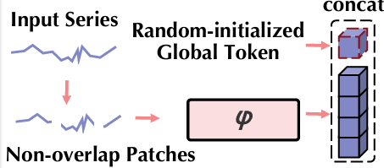
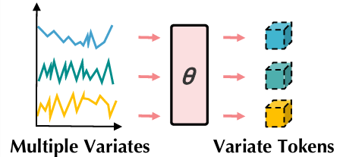
2. TimeXer
2-1. TimeXer 특징
endogenous의 패치 단위 토큰을 활용 - 일정한 길이의 패치를 활용. - 패치 단위의 토큰을 활용하여 시간적 의존성 포착 - non-overalp patch 사용 => 최근 시계열 논문에서는 non-overlap patch를 사용한다고함. 이미지 모델은 overlap 될 시, 겹치는 부분이 있지만 시계열은 없음 ( 논문 B.1 참고)
학습가능한 global token 도입 - Vision Transformer(VIT)의 class token 개념에서 영감을 받아 활용 => VIT의 class token이 전체 이미지의 요약된 표현을 학습하는 것과 유사함 - 직접 내생변수와 외생변수를 연결하는게 아닌 global token을 활용해 간접적으로 정보 전달. 직접적으로 전달 할 시 정보 불일치 에러가 발생.
exogenous의 변수 수준(variate level)의 표현 사용 - 불규칙한 exogenous 문제 해결을 위해 variate level 표현 - 외부 요인이 endogenous에 미치는 영향 자연스럽게 통합
내생변수와 외생변수간의 과거 자료의 길이와 시간대를 맞출필요 없음 - cross-attention을 통해 내생 변수와 연결하여 길이가 달라도 중요한 정보만 선택적으로 반영하여 학습 - 외생변수의 전체 과거 정보를 단일 벡터로 변환(변수 수준 임베딩 활용)
global
token
patch
token
< endogenous 토큰화 >
< exogenous token화 >

Slide 5
2. TimeXer
2-2. TimeXer 아키텍처
endogenous embedding
exogenous embedding
endogenous self-attention 3-1 global token
exogenous to endogenous cross-attention

Slide 6
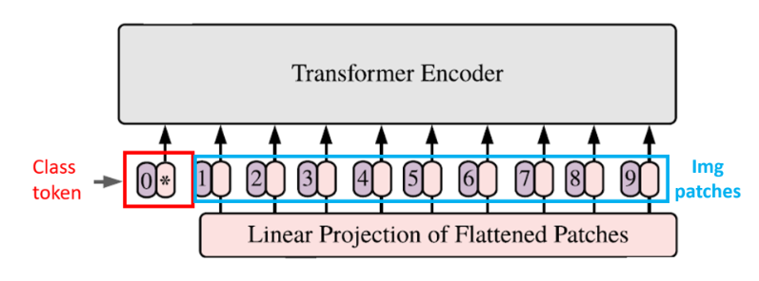
2. TimeXer
patch 과정
vit class token
2-2. TimeXer 아키텍처
1. endogenous embedding
1. 정의
- 모델이 예측하려는 타켓 변수
- 시계열 데이터를 patch 단위로 나누고 global token을 추가하여 transformer 구조에서 활용
2. 목적
- 시간적 종속성 학습
=> 시계열 데이터의 흐름과 패턴을 효과적으로 캡처
- exogenous와 상호작용
=> exogenous 변수와의 정보 전달 원할하게 함
- 전체 시계열 데이터의 대표적인 특징 표현
=> learnable global token을 사용하여 중요한 정보 학습
3. endogenous embedding 구조
3.1 Patching
- 시계열 데이터를 고정된 길이로 patch 분할
- 각 patch는 독립적인 시계열 조각으로 변환
3.2 patch embedding
- 각 패치를 고정된 차원의 벡터로 변환
- position embedding을 추ㅏ하여 시간적 순서 정보를 보존
3.3 global token 추가
- vit class token의 이미지 전체 정보를 요약하여 분류에 활용하는것에서 영감을 받음
- learnable global token을 도입하여 endogenous 시계열 전체의 대표적인 정보 학습
- exogenous와의 정보 교환시 중앙 허브 역할
- 입력 데이터의 패치들과 함께 transformer encoder에 입력됨
4. endogenous embedding에 사용되는 attention mechanism
4-1. self-attention
- 각 패치 간의 상호작용을 학습하여 시계열 내 패턴 포착
- 긴 시퀀스에서도 멀리 떨어진 데이터 간의 관계를 모델링 가능
4.2 cross-attention
- exogenous 변수와 global token간의 정보 교환
- exogenous 변수가 미치는 영향을 반영함
<Vision Transformer class token>

Slide 7
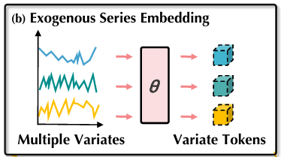
channel + temporal attention사용하면 어떨까..
2. TimeXer
2-2. TimeXer 아키텍처
2. exogenous embedding
1. 정의
- 예측 대상이 아닌 외부 정보(보조변수), endogenous 변수의 예측 정확도를 높이는 역할
- endogenous 패치에 바로 연결하면 정보 불일치가 발생할 수 있으므로, 독립적인 embedding을 사용해야함
2. 목적
- endogenous 변수의 예측을 보조하는 역할
- exogenous 변수의 불규칙성을 효과적으로 처리
- 시계열의 시차(time lage) 문제 해결
3. exogenous embedding의 주요 설계
3.1 exogenous 데이터를 variate token으로 변환
- exogenous 변수의 특성을 반영하기 위해 variate-level embedding을 사용
- exogenous 데이터를 독립적인 variate token으로 변환
- timexer의 차이점은 기존의 transformer 기반 시계열 모델들은 endogenous와 exogenous를 동일하게 취급하지만 exogenous 변수를 variate-level token으로 embedding하여 독립적으로 처리
- 즉, exogenous 변수의 전체 시계열을 하나의 벡터로 변환하여, 개별 변수 간의 정보 손실을 줄이고 exogenous의 효율성을 높임
3.2 variate embedding 과정-> 다시 확인, 이해 필요
- 선형 프로젝션을 통해 고정된 크기의 variate token으로 변환
- exogenous 데이터 길이와 관계없이 고정된 크기 D의 token으로 생성
- exognenous 변수 수(C)만큼 variate token이 생성됨
3.3 exogenous 정보는 직접 endogenous 패치에 연결되지 않음
- endogenous 패치에 직접 연결하지 않는 대신에 global token을 통해 endogenous 변수와 상호작용함
- global token이 exogenous 정보와 cross-attention을 통해 관계를 학습
- exogenous 정보가 필요한 시점에만 endogenous 패치에 영향을 줌 ->?
4. exogenous embedding의 핵심 역할
- exogenous 데이터를 독립적인 variate-level token으로 변환하여 정보 정합성 유지
- endogenous 변수와의 직접 연결 피하고, global token을 통해 조정된 정보만 반영
- missing value 등의 문제를 해결
5. exogenous embedding이 적용되는 attention mechanism
5.1 global token과 exogenous token 간 cross-attention
- exogenous 변수는 variate token으로 변환 후 global token과 연결하여 endgoenous와 exogenous간의 정보 전달을 함
- global token은 필요한 exogenous 정보를 선택적으로 반영하여 endogenous 패치와 다시 상호작용.
- 이를 통해 exogenous 변수가 endogenous 예측에 영향을 미칠 수 있도록 조정됨
exogenous token ⬄ global token ⬄ endogenous patch token
그림
cross-attention

Slide 8
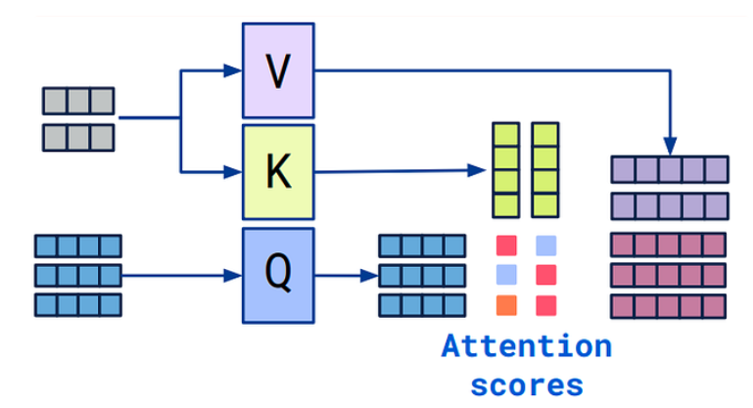
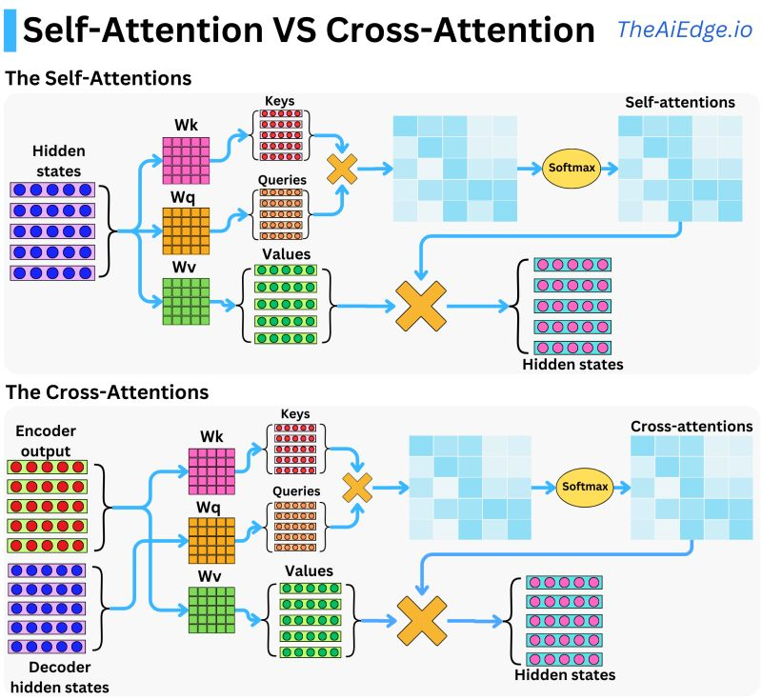
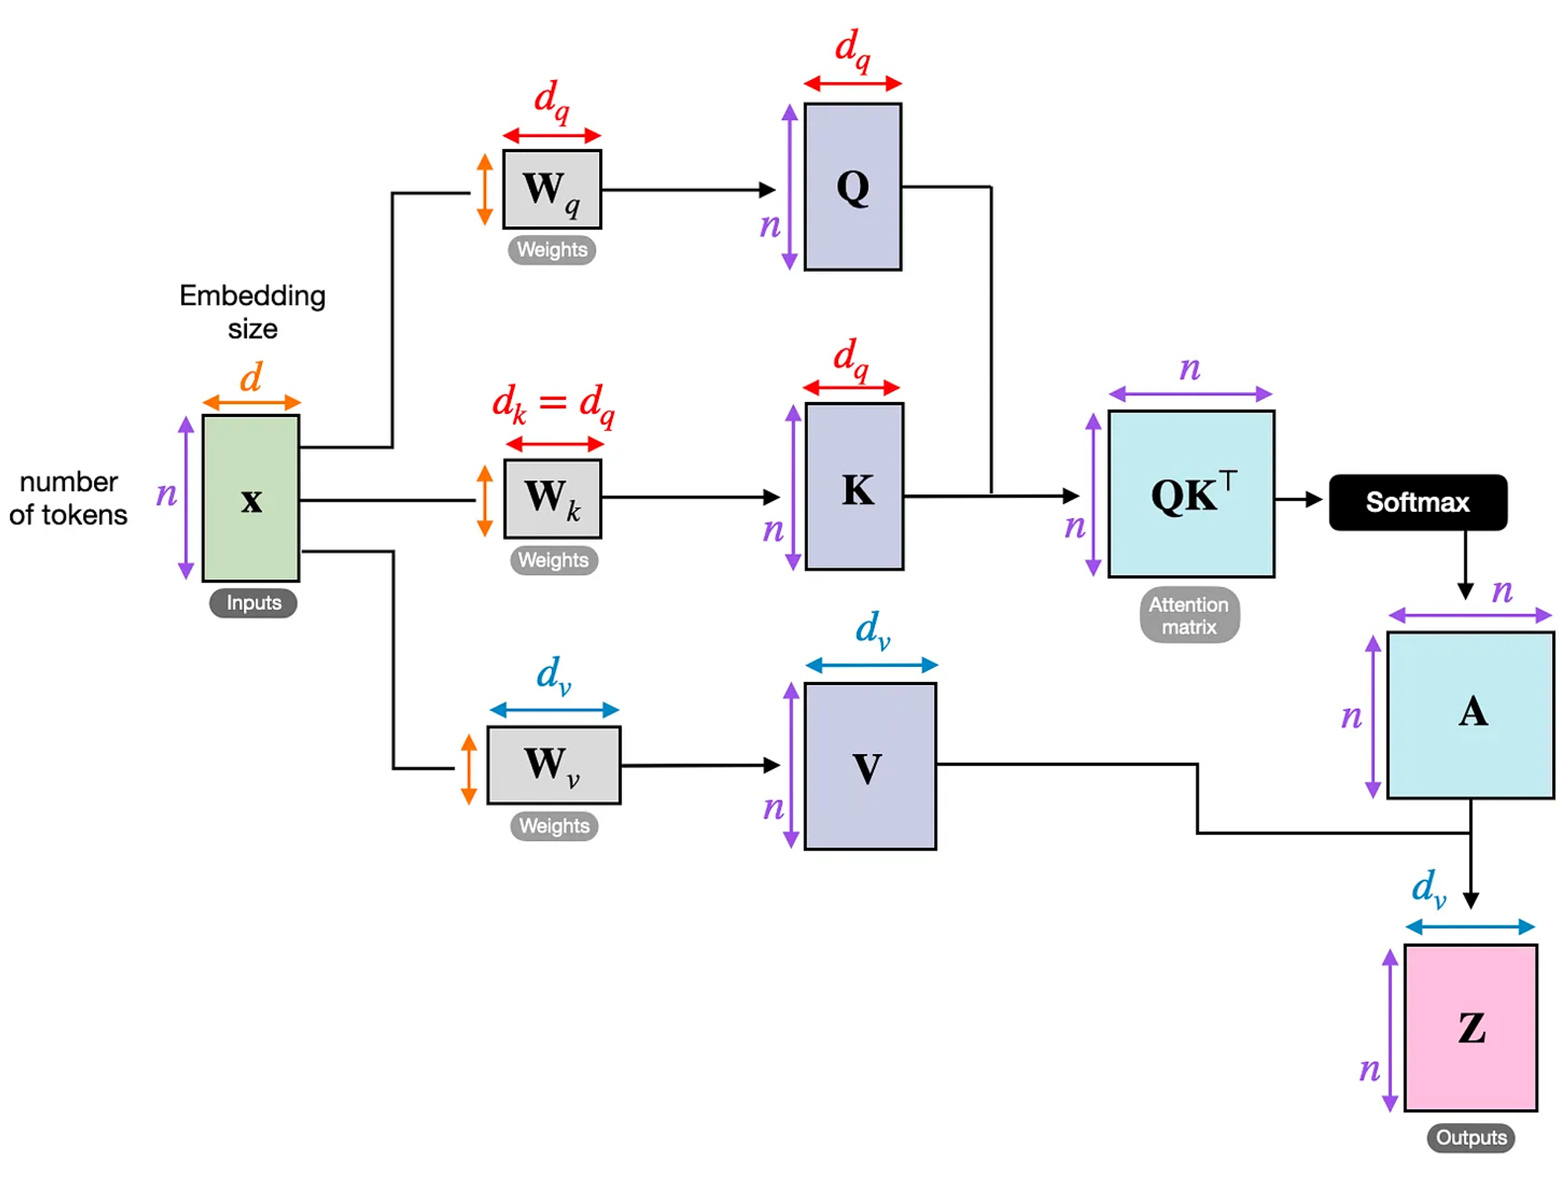

2. TimeXer
2-2. TimeXer 아키텍처
3. endogenous self-attention
1. 정의
- attentio은 ‘집중＇이라는 뜻이므로 어떤 무언가를 더 집중하겠다. 즉, 더 높은 가중치를 부여하겠다는 의미
예를 들어, 학교 별 수시 기준이 있는데 학교에서 국, 영, 수, 과중 우리는 영, 수만 보겠다는 가중치를 주는 거임
endogoenous self-attention은 endogenous 변수 내의 시간적 관계를 학습
patch-to-patch 및 global token을 활용한 attention을 통해 시계열 패턴 포착
2. 필요성
- patch간의 관계를 학습하여 시계열 패턴을 효과적으로 모델링
- global token을 통해 전체적인 시계열 구조 반영
3. endogenous self-attention 동작 방식
$$\hat{P_{en}},\hat{G_{en}}=LayerNorm(\left[P_{en}^{l},G_{en}^{l}\right]+self−attention\left(\left[P_{en}^{l},G_{en}^{l}\right]\right))$$
-$P_{en}^{l}$: 일정 길이의 패치 그룹, $G_{en}^{l}$ : 해당 패치 그룹과 연결된 global token,
- 시계열 데이터를 일정 길이 패치로 분할, 각 패치 그룹에는 학습 가능한 global token 추가
- 각 패치 그룹과 global token을 하나의 self-attention 입력으로 사용하여 연산 수행
- self-attention이 끝나고 난뒤 LayerNorm과 Residual Connection을 통해 정규화 및 보정
- 최종적으로 endogenous 패치 간 정보 학습과 global token을 통한 시계열 전체 요약
패치 자르는 거?
layernorm 그림
timexer 아키텍처 그림
Notes:
attention 그림 - https://www.linkedin.com/pulse/what-self-attention-impact-large-language-models-llm-nikhil-goel-srpbc
self-attention 그림 : https://www.linkedin.com/posts/damienbenveniste_what-is-the-difference-between-self-attention-activity-7211029906166624257-m0Wn
self-attention그림 : https://kongsberg.tistory.com/47

Slide 9
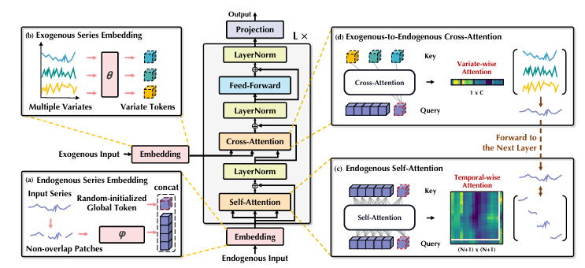
2. TimeXer
2-2. TimeXer 아키텍처
4. global token 역할
1. 정의
- endogenous 변수의 장기적인 패턴을 요약하고 exogenous 정보와의 연결을 담당(?)하는 학습가능한 벡터
- 기존 VIT의 class token개념에서 영감을 받음
2. 목적
1) endogenous self-attentio을 통해 patch 정보 요약 - endogenous patch들과 함께 self-attentio을 수행하여 global token이 endgoenuos 정보의 핵심 패턴 학습 - patch들은 직접 학습되지 않고, global token이 정보를 종합하여 업데이트 됨 - self-attention을 활용하여 시간적 패턴 학습
2) exogenous와 endogenous의 cross-attention 수행 - exogenous token들과 cross-attention을 수행하여 exogenous 데이터를 반영하고 중요 부분을 선택적으로 학습 => 선택적으로 학습?
3) 업데이트된 global token이 다시 self-attention 수행 - cross-attentio을 수행을 통해 exogenous 정보 반영 후, global token이 다시 patch들과 함께 self-attention을 통해 얻은 정보를 다시 patch에게 전달하여 예측 성능 향상 => 이는 encoder layer =2일경우 논문에서는 이 내용을 넣지 않음

Slide 10
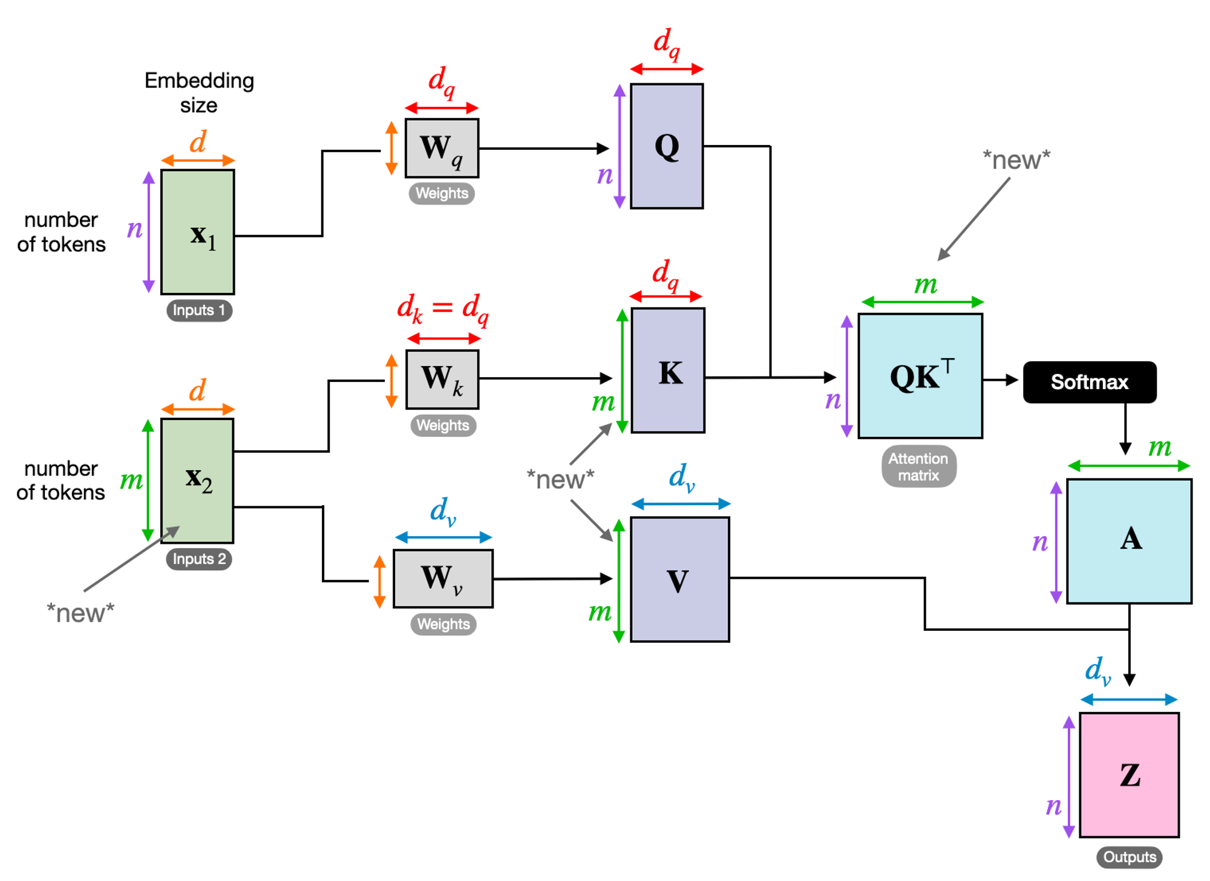
2. TimeXer
2-2. TimeXer 아키텍처
5. endogenous와 exogenous cross-attention
수정
1. 정의
- 한 집합 정보(Query)가 다른 집합(key,value)에서 중요한 정보를 학습하는 방식이며 Timxer에서는 endogenous 데이터에서 query를, exogenous 데이터에서 key와 value 정보 교환을 수행
- 즉, exogenous 데이터 중 endogenous 예측에 중요한 부분을 학습하여 반영하는 것
2. 목적
-

Slide 11
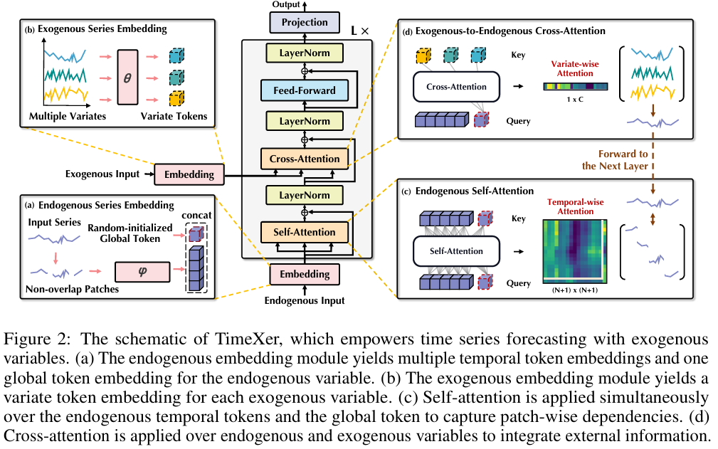
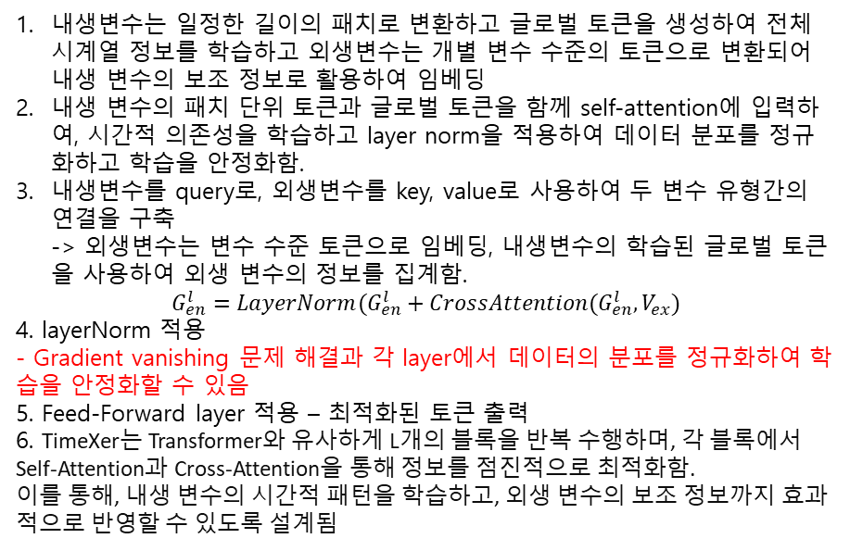
내생변수 임베딩(endogenous embedding)
기존 트랜스포머 모델들은 시간 토큰으로 변환후 self-attention에 적용하여 시간의존성 학습
timexer는 내생변수내의 시간적 변화를 정확히 예측하고자 패치를 사용하되 non-overlap 겹치지 않게 사용한다.
앞에서 말했듯이 내생변수와 외생변수의 역할이 다르므로 서로 다르게 임베딩을 하기 때문에 직접적인 연결을 하면 정보 불일치 에러가 발생함. 이를 위해 학습 가능한 global token을 도입함. 이는 내생변수 시간 패치로 인과정보를 전달하는데 도움을 줌
결과적으로 내생변수의 임베딩에는 패치로 나뉜 토큰들과 학습가능한 global token을 임베딩한다.
외생변수 임베딩(exogenous embedding)
외생변수는 내생 변수의 정확한 예측을 지원하는 역할임.
변수 간의 상호작용은 변수 수준의 표현을 통해 보다 자연스럽게 포착할 수 있으며
결측값, 시간 불일치, 주파수 차이 등 과 같은 문제를 유연하게 처리할 수 있다.
=> 전체적인 정보를 유지하는게 더 중요
내생변수는 일정한 길이의 패치로 변환하고 글로벌 토큰을 생성하여 전체 시계열 정보를 학습하고 외생변수는 개별 변수 수준의 토큰으로 변환되어 내생 변수의 보조 정보로 활용하여 임베딩
내생 변수의 패치 단위 토큰과 글로벌 토큰을 함께 self-attention에 입력하여, 시간적 의존성을 학습하고 layer norm을 적용하여 데이터 분포를 정규화하고 학습을 안정화함.
내생변수를 query로, 외생변수를 key, value로 사용하여 두 변수 유형간의 연결을 구축 -> 외생변수는 변수 수준 토큰으로 임베딩, 내생변수의 학습된 글로벌 토큰을 사용하여 외생 변수의 정보를 집계함.
$$G_{en}^{l}=LayerNorm(G_{en}^{l}+CrossAttention(G_{en}^{l}, V_{ex})$$
4. layerNorm 적용
- Gradient vanishing 문제 해결과 각 layer에서 데이터의 분포를 정규화하여 학습을 안정화할 수 있음
5. Feed-Forward layer 적용 – 최적화된 토큰 출력
6. TimeXer는 Transformer와 유사하게 L개의 블록을 반복 수행하며, 각 블록에서 Self-Attention과 Cross-Attention을 통해 정보를 점진적으로 최적화함. 이를 통해, 내생 변수의 시간적 패턴을 학습하고, 외생 변수의 보조 정보까지 효과적으로 반영할 수 있도록 설계됨
내생변수 self-attention
정확한 시계열 예측을 위해 내생 변수 내의 본질적인 시간적 의존성 발견 중요
외생 변수의 변수 수준 표현과의 상호작용도 고려
내생 변수의 시간 패치 간 self-attenion뿐만 아니라 학습 가능한 global token이 내생 변수와 외생 변수 간의 연결 다리 역할을 한다.
global token 역할
global token은 cross-attention에서 비대칭적인? 역할을 수행
patch-to-global : global token은 시간 패치 토큰에 주목, 시계열 전체에서 패치 단위 정보 집계
global-to-patch : 각 시간 패치 토큰은 global token을 주목하여 변수 수준의 상관관계 학습
이러한 구조는 내생 변수 내의 시간적 의존성을 종합적으로 학습하고 불규칙한 외생 변수들과의 상호작용을 효과적으로 수행할 수 있도록함

Slide 12
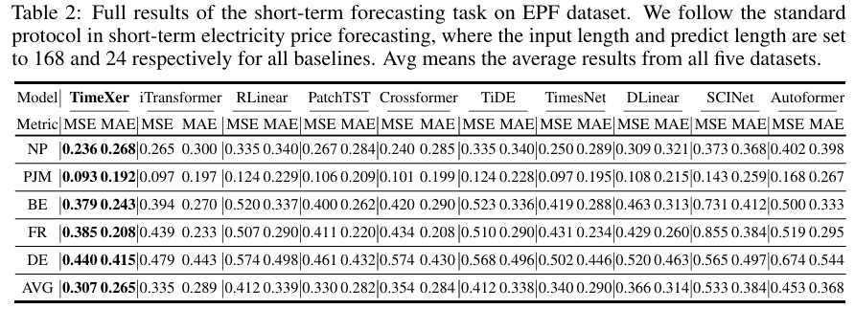
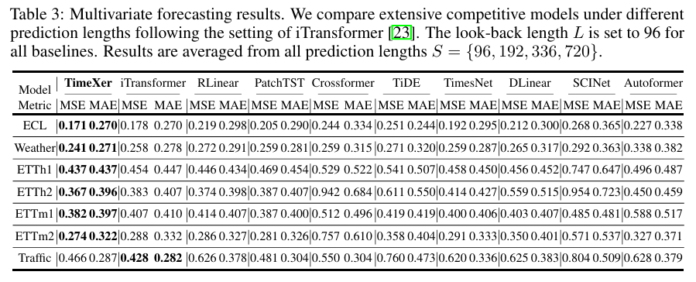
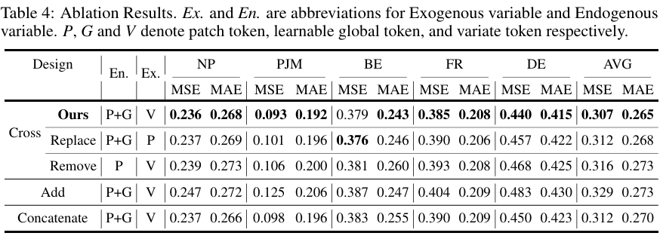
3. 실험 결과
입력길이 168개의 데이터를 입력받아. 24개의 미래값을 예측.
입력길이 96개의 데이터를 입력받아. 96, 192, 336, 720개의 미래값을 예측하여 평균.
ours : Timexer
Replace : 외생변수 Variate token을 patch token으로 사용
Remove : 내생변수 Patch token과 global token에서 patch token만을 사용
Add : cross-attention을 사용하지 않고 내생변수에 외생 변수 variate token을 직접 추가 => 내생 변수 예측에 필요하지 않은 정보 포함되어 성능이 떨어질것으로 예상
concate : cross-attention 사용하지 않고 내생변수에 외생 변수 variate token을 이어붙임

Slide 13
입력길이 168개의 데이터를 입력받아. 24개의 미래값을 예측.
입력길이 96개의 데이터를 입력받아. 96, 192, 336, 720개의 미래값을 예측하여 평균.
ours : Timexer
Replace : 외생변수 Variate token을 patch token으로 사용
Remove : 내생변수 Patch token과 global token에서 patch token만을 사용
Add : cross-attention을 사용하지 않고 내생변수에 외생 변수 variate token을 직접 추가 => 내생 변수 예측에 필요하지 않은 정보 포함되어 성능이 떨어질것으로 예상
concate : cross-attention 사용하지 않고 내생변수에 외생 변수 variate token을 이어붙임

Slide 14
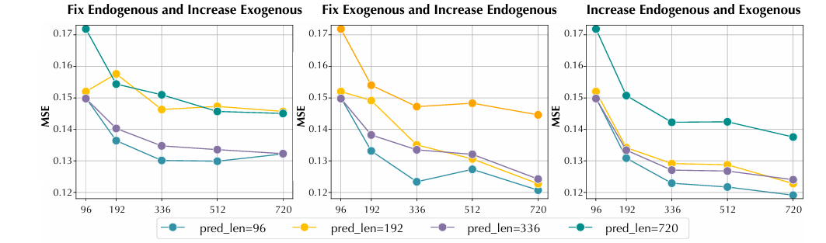
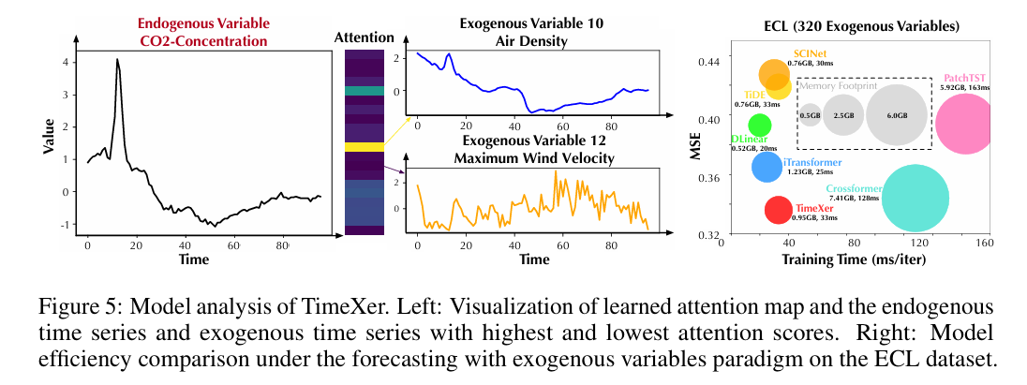
외생변수와 내생 변수의 입력 길이를 같이 늘리는것이 효과적.
하지만, 지나치게 길면 어텐션이 분산되어 중요한 정보에 집중하기 어려움
내생변수 co2와 강한 상관관계를 가지고 있는것을 확인하려면 attention 맵에서 색깔이 강한 부분을 확인한다.
노란색의 attention맵은 외생변수 공기밀도이며 비슷한 패턴이 있는것을 확인.

Slide 15
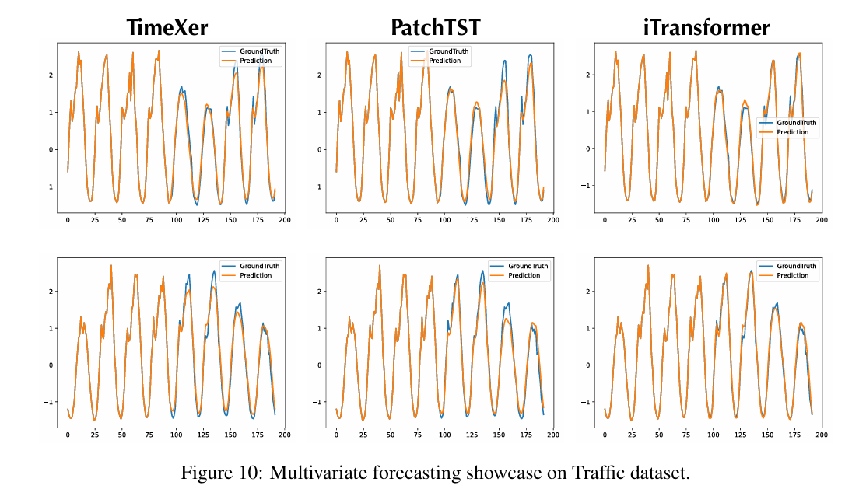
4. 결론
TimeXer에서 내생 변수는 일정한 간격으로 패치를 구성하여 토큰화하며, 추가적으로 전역적인 패턴을 학습할 수 있도록 Global Token을 포함한다. 외생 변수는 개별 변수 단위로 Variate Token으로 변환되며, Cross-Attention을 통해 내생 변수와 연결된다. 내생 변수는 Self-Attention을 통해 시간적 의존성을 학습하고, Cross-Attention을 통해 외생 변수와의 상관관계를 학습한다. 특히, Global Token을 활용하여 내생 변수와 외생 변수 간의 정보 전달을 효과적으로 조정할 수 있으며, 이를 통해 모델이 중요한 패턴을 더욱 정확하게 학습할 수 있었다. TimeXer는 단변량(Univariate) 및 다변량(Multivariate) 데이터에서 다양한 예측 길이(Prediction Length)에 대해 우수한 성능을 보였으며, 결측값(Value Missing), 시간 불일치(Temporal Misalignment), 시계열 이질성(Series Heterogeneity)과 같은 현실적인 시계열 예측 문제를 해결할 수 있는 가능성을 보여주었다.
table 3에서 다른 다변량 데이터들과는 다르게 traffic 데이터에서 성능이 itransformer보다 낮은것으로 보였다. 이는 timexer가 미래예측의 전체적인 추세를 효과적으로 예측했지만, 급격한 변동(spike)의 수치 값을 정확히 예측하는 데 아쉬운 부분이 있다.
이는 timxer와 patchTST는 패치단위의 표현방식으로 시간적 종속성을 효과적으로 학습할 수 있으며 전체적인 추세 예측의 정확성을 높이는데 기여한다.
반면, Itransformer는 변수 단위의 상관관계에 초점을 맞춰 시간적 상관관계는 선형 변환을 통해 학습한다.
따라서. 지나치게 많은 패치가 존재할경우, 모델이 전체적인 추세 변화에 초점을 맞추기 때문에 spike의 정확한 값을 예측하는 데 어려움이 있다.

Slide 16
table 3에서 다른 다변량 데이터들과는 다르게 traffic 데이터에서 성능이 itransformer보다 낮은것으로 보였다. 이는 timexer가 미래예측의 전체적인 추세를 효과적으로 예측했지만, 급격한 변동(spike)의 수치 값을 정확히 예측하는 데 아쉬운 부분이 있다.
이는 timxer와 patchTST는 패치단위의 표현방식으로 시간적 종속성을 효과적으로 학습할 수 있으며 전체적인 추세 예측의 정확성을 높이는데 기여한다.
반면, Itransformer는 변수 단위의 상관관계에 초점을 맞춰 시간적 상관관계는 선형 변환을 통해 학습한다.
따라서. 지나치게 많은 패치가 존재할경우, 모델이 전체적인 추세 변화에 초점을 맞추기 때문에 spike의 정확한 값을 예측하는 데 어려움이 있다.
TimeXer에서 내생 변수는 일정한 간격으로 패치를 구성하여 토큰화하며, 추가적으로 전역적인 패턴을 학습할 수 있도록 Global Token을 포함한다. 외생 변수는 개별 변수 단위로 Variate Token으로 변환되며, Cross-Attention을 통해 내생 변수와 연결된다. 내생 변수는 Self-Attention을 통해 시간적 의존성을 학습하고, Cross-Attention을 통해 외생 변수와의 상관관계를 학습한다. 특히, Global Token을 활용하여 내생 변수와 외생 변수 간의 정보 전달을 효과적으로 조정할 수 있으며, 이를 통해 모델이 중요한 패턴을 더욱 정확하게 학습할 수 있었다. TimeXer는 단변량(Univariate) 및 다변량(Multivariate) 데이터에서 다양한 예측 길이(Prediction Length)에 대해 우수한 성능을 보였으며, 결측값(Value Missing), 시간 불일치(Temporal Misalignment), 시계열 이질성(Series Heterogeneity)과 같은 현실적인 시계열 예측 문제를 해결할 수 있는 가능성을 보여주었다.

Slide 17
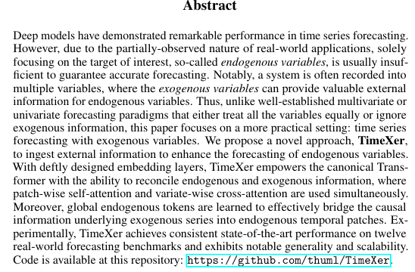
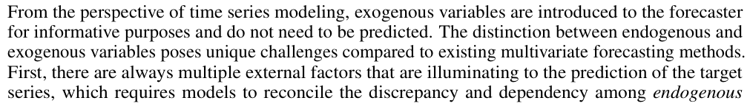
endogenous만을 고려하는것은 정확한 예측을 보장하기 어렵다. 외생변수는 내생 변수에 대한 중요한 외부 정보를 제공할 수 있다.
timexer는 트랜스포머 기반에 endogeous와 exogenous 정보를 효과적으로 통합하고 패치 단위의 self-attention과 cross-attention을 동시에 사용한다. 또한 global token을 학습하여 외생 변수 시계열에 포함된 인과적 정보를 내생 변수의 시간 패치와 효과적으로 연결한다.
외생변수를 포함하면 다양한 변수간의 상관관계와 인과관계를 보다 포괄적으로 이해하며 더 나은 성능과 해석 가능성을 얻을 수 있다.
x는 내생변수, z는 외생변수로 외생변수는 보조 정보로 사용되며 직접 에측할 필요는 없다.
결측값, 빈도 불일치, 시간 정렬 불일치, 길이 불일치의 문제가 발생할 가능성이 높기에 내생변수와 외생변수를 구분하여 처리하는것이 필요.
내생변수는 패치, 외생변수는 변수 마다 토큰으로 학습
시계열 모델링 관점에서, 외생변수는 예측 모델에 정보를 제공하는 목적이며 직접 예측할 필요는 없다
외생변수를 활용한 정확한 예측을 하려면, 내생 변수 내부의 시간적 의존성과 내생 변수와 외생변수간의 상호 연관성을 포착하는 것이 필수다. 이는 다층적 구조가 필요하다고 판단.

Slide 18
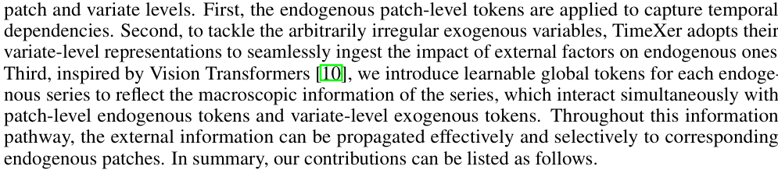
첫째, 내생 변수의 패치 단위 토큰을 활용하여 시간적 의존성 포착
둘째, 불규칙한 외생변수 문제를 해결하기 위해, 변수 수준의 표현을 사용하여 외부 요인이 내생 변수에 미치는 영향을 자연스럽게 통합
=> 외생 변수의 전체 정보를 벡터화
셋째, vit의 영감을 받아. 각 내생 변수 시계열에 대해 학습 가능한 글로벌 토큰을 도입하여, 시계열의 육안으로 보이는 정보를 반영
=> 내생 변수와 외생변수를 간접적으로 global token으로 연결
내생 변수 예측에 유용한 정보를 제공하는 모든 시계열은 과거 자료의 길이와 관계없이 외생 변수로 사용할 수 있다
변수 수준 임베딩 활용, 외생변수의 전체 과거 정보를 단일 벡터로 변환
Cross attention을 통해 내생 변수와 연결, 과거 자료의 길이가 다르더라도 cross-attention이 중요한 정보만 선택적으로 반영하여 학습함. 즉, 외생 변수의 특정 시간대 정보만 내생 변수의 예측에 반영하도록 조절
글로벌 토큰 도입, 내생 변수와 외생 변수의 시간 정렬 불일치 문제 해결 - 내생 변수와 외생 변수를 직접 연결하는게 아닌 global token을 통해 간접적으로 정보 전달. 어떻게 조절하는거지?

Slide 19
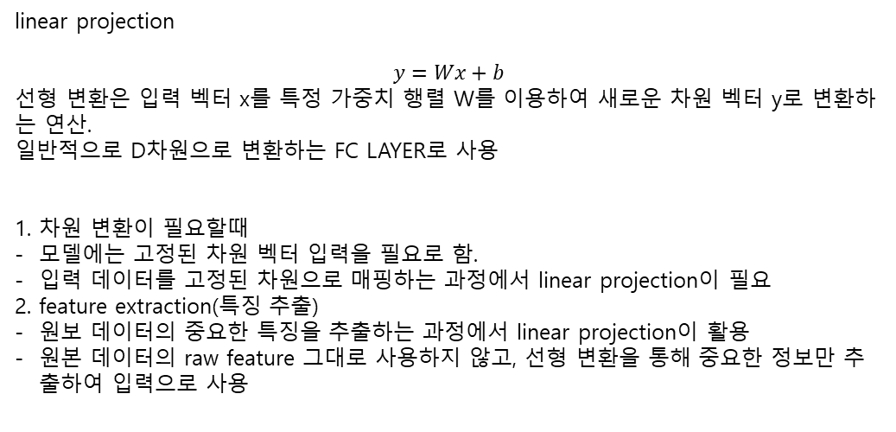
linear projection
$$y=Wx+b$$
선형 변환은 입력 벡터 x를 특정 가중치 행렬 W를 이용하여 새로운 차원 벡터 y로 변환하는 연산.
일반적으로 D차원으로 변환하는 FC LAYER로 사용
1. 차원 변환이 필요할때
모델에는 고정된 차원 벡터 입력을 필요로 함.
입력 데이터를 고정된 차원으로 매핑하는 과정에서 linear projection이 필요
2. feature extraction(특징 추출)
원보 데이터의 중요한 특징을 추출하는 과정에서 linear projection이 활용
원본 데이터의 raw feature 그대로 사용하지 않고, 선형 변환을 통해 중요한 정보만 추출하여 입력으로 사용

